Slide 1


Môn: Tiếng Việt
Lớp 2A3
Giáo viên : Kiều Thúy Ngân

Slide 2



Slide 3

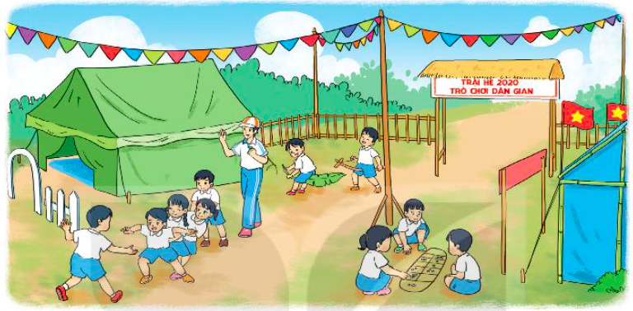
NẶN ĐỒ CHƠI
BÀI 24
BÀI 24
Kể tên các trò chơi mà em biết?

Slide 4


NẶN ĐỒ CHƠI
BÀI 24
BÀI 24
TIẾT 1 – 2
ĐỌC

Slide 5
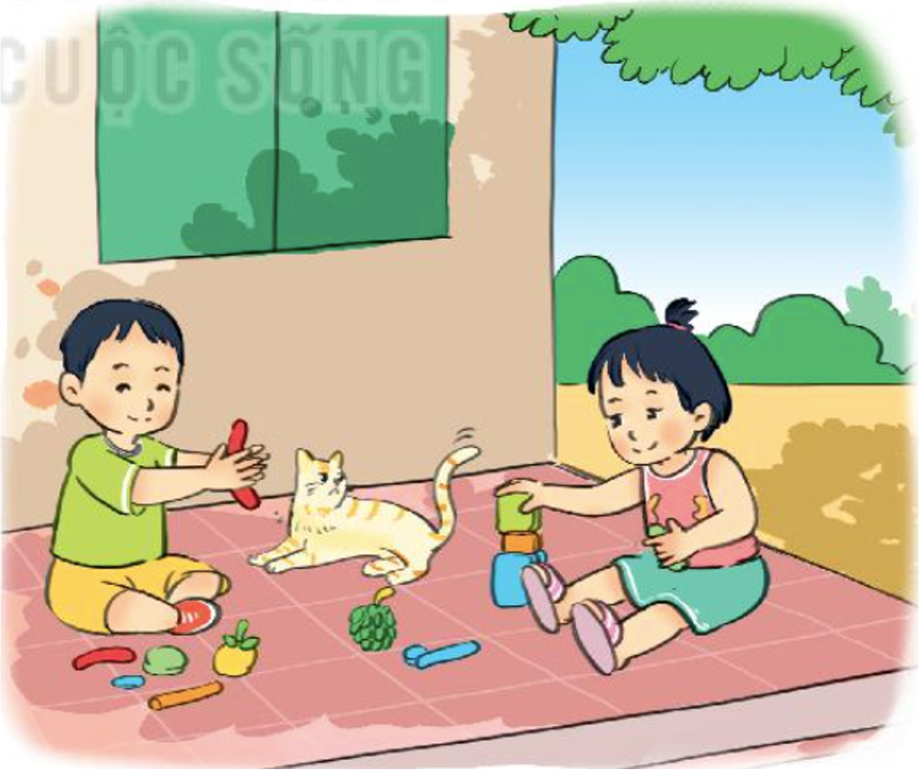




ĐỌC
Nặn đồ chơi
Bên thềm gió mát,
Bé nặn đồ chơi.
Mèo nằm vẫy đuôi,
Tròn xoe đôi mắt.
Đây là quả thị,
Đây là quả na,
Quả này phần mẹ,
Quả này phần cha.
Đây chiếc cối nhỏ
Bé nặn thật tròn,
Biếu bà đấy nhé,
Giã trầu thêm ngon.
5
Đây là thằng chuột Tặng riêng chú mèo,
Mèo ta thích chí
Vểnh râu “meo meo”!
Ngoài hiên đã nắng
Bé nặn xong rồi.
Đừng sờ vào đấy,
Bé còn đang phơi.
4
(Nguyễn Ngọc Kí)

Slide 6

ĐỌC
Nặn đồ chơi
Bên thềm gió mát,
Bé nặn đồ chơi.
Mèo nằm vẫy đuôi,
Tròn xoe đôi mắt.
Đây là quả thị,
Đây là quả na,
Quả này phần mẹ,
Quả này phần cha.
Đây chiếc cối nhỏ
Bé nặn thật tròn,
Biếu bà đấy nhé,
Giã trầu thêm ngon.
Đây là thằng chuột Tặng riêng chú mèo,
Mèo ta thích chí
Vểnh râu “meo meo”!
Ngoài hiên đã nắng
Bé nặn xong rồi.
Đừng sờ vào đấy,
Bé còn đang phơi.
(Nguyễn Ngọc Kí)

Slide 7
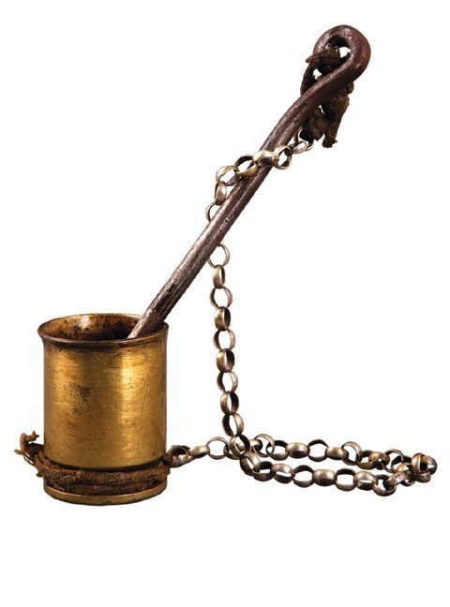
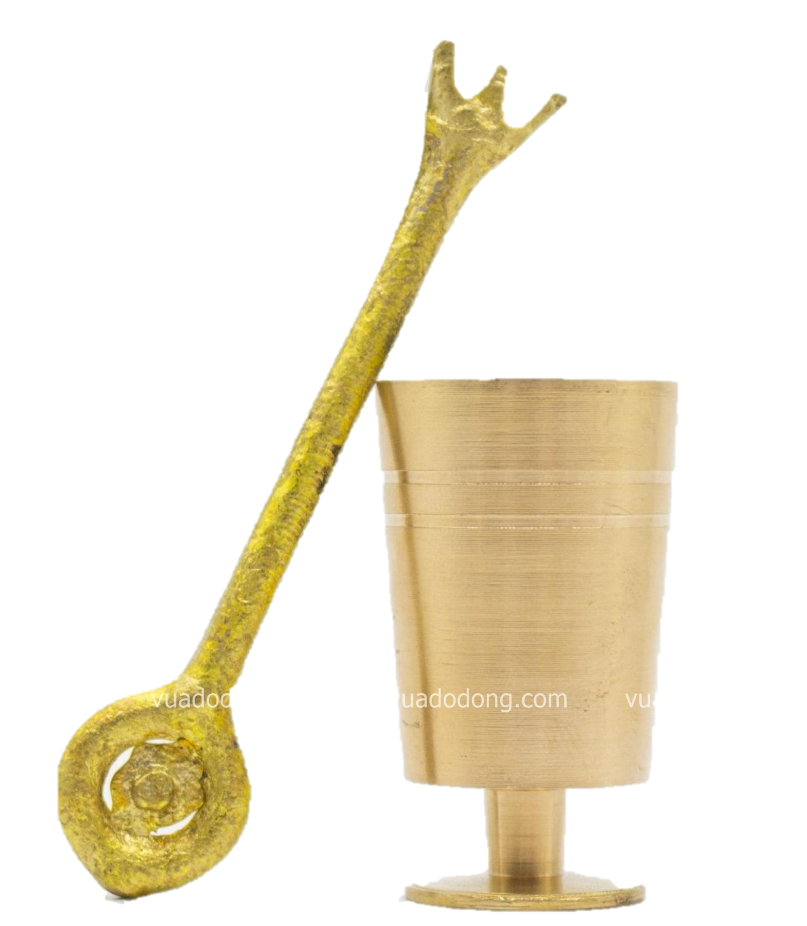
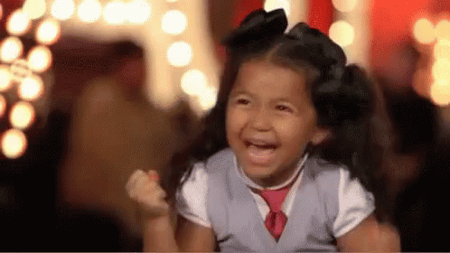
ĐỌC
Từ ngữ
cối giã trầu
: đồ để giã trầu, thường
làm bằng đồng.
thích chí
: tỏ ra bằng lòng, vui thích
vì đúng ý muốn.

Slide 8
ĐỌC
Ngắt nghỉ đoạn thơ
Đây là quả thị,
Đây là quả na,
Quả này phần mẹ,
Quả này phần cha.

Slide 9
Luyện đọc lại
Nặn đồ chơi
Bên thềm gió mát,
Bé nặn đồ chơi.
Mèo nằm vẫy đuôi,
Tròn xoe đôi mắt.
Đây là quả thị,
Đây là quả na,
Quả này phần mẹ,
Quả này phần cha.
Đây chiếc cối nhỏ
Bé nặn thật tròn,
Biếu bà đấy nhé,
Giã trầu thêm ngon.
4
5
Đây là thằng chuột Tặng riêng chú mèo,
Mèo ta thích chí
Vểnh râu “meo meo”!
Ngoài hiên đã nắng
Bé nặn xong rồi.
Đừng sờ vào đấy,
Bé còn đang phơi.
(Nguyễn Ngọc Kí)

Slide 10
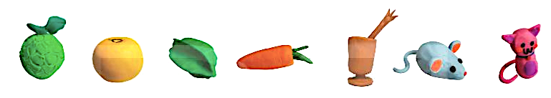

TRẢ LỜI CÂU HỎI
1. Kể tên những đồ chơi bé đã nặn.
2. Bé nặn đồ chơi để tặng cho những ai?
→ Bé nặn đồ chơi để tặng mẹ, tặng cha, tặng bà, tặng chú mèo.

Slide 11
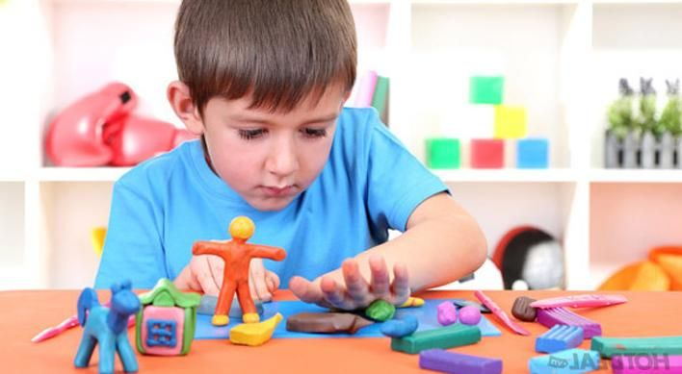
3. Việc bé nặn đồ chơi tặng mọi người thể hiện điều gì?
→ Thể hiện tình cảm yêu thương, quan tâm đến người thân trong gia đình của bé.
4. Em thích nặn đồ chơi gì? Để tặng cho ai?

Slide 12
Luyện đọc lại
Nặn đồ chơi
Bên thềm gió mát,
Bé nặn đồ chơi.
Mèo nằm vẫy đuôi,
Tròn xoe đôi mắt.
Đây là quả thị,
Đây là quả na,
Quả này phần mẹ,
Quả này phần cha.
Đây chiếc cối nhỏ
Bé nặn thật tròn,
Biếu bà đấy nhé,
Giã trầu thêm ngon.
4
5
Đây là thằng chuột Tặng riêng chú mèo,
Mèo ta thích chí
Vểnh râu “meo meo”!
Ngoài hiên đã nắng
Bé nặn xong rồi.
Đừng sờ vào đấy,
Bé còn đang phơi.
(Nguyễn Ngọc Kí)

Slide 13

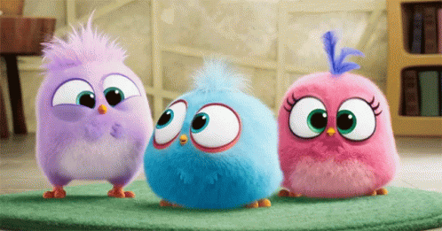
LUYỆN TẬP
1. Tìm từ ngữ cho biết chú mèo rất vui vì được bé tặng quà.
→ Mèo ta thích chí.
2. Tìm thêm từ ngữ chỉ cảm xúc vui mừng.
VD: vui vẻ,
mừng rỡ,
hớn hở,
phấn khởi, …

Slide 14

NẶN ĐỒ CHƠI
BÀI 24
BÀI 24
TIẾT 3
VIẾT

Slide 15
NGHE- VIẾT
Nặn đồ chơi
Nghe - viết 3 khổ thơ đầu.
Bài tập chính tả: da/ gia.
Bài tập lựa chọn.

Slide 16
Nặn đồ chơi
Bên thềm gió mát,
Bé nặn đồ chơi.
Mèo nằm vẫy đuôi,
Tròn xoe đôi mắt.
Đây chiếc cối nhỏ
Bé nặn thật tròn,
Biếu bà đấy nhé,
Giã trầu thêm ngon.
Đây là quả thị,
Đây là quả na,
Quả này phần mẹ,
Quả này phần cha.

Slide 17
Các từ dễ viết sai
tròn xoe
vẫy đuôi
giã trầu
biếu

Slide 18

VIẾT BÀI
Học sinh viết bài vào vở ô li

Slide 19
Ghép da hoặc gia vào các tiếng cho thích hợp. Viết lại 3 từ vào vở ô li.
đình
cặp
da
gia
vị
cầm
dẻ
→ cặp da; gia đình, da dẻ,…

Slide 20
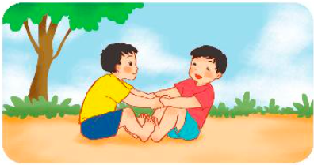
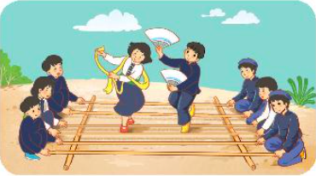
Chọn a hoặc b
a. Chọn từ ngữ thích hợp thay cho ô trống.
Kéo cưa (lừa sẻ/ lừa xẻ)
Múa (sạp/ xạp)
b. Chọn ươn hay ương thay cho ô vuông
- Con đ uốn l bên s núi.
- Hoa h d v mình đón ánh nắng mặt trời.
ường
ượn
ườn
ướng
ương
ươn

Slide 21

NẶN ĐỒ CHƠI
BÀI 24
BÀI 24
TIẾT 4
LUYỆN TỪ VÀ CÂU

Slide 22
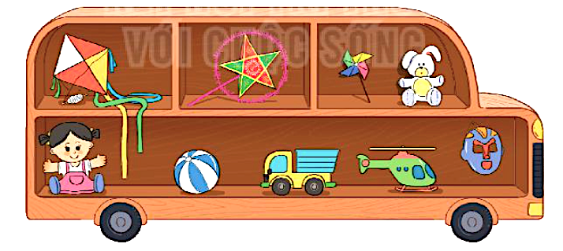
1. Giới thiệu một món đồ chơi có trong hình theo mẫu sau:
Đồ chơi | Đặc điểm
quả bóng | màu xanh pha trắng

Slide 23
2. Cần đặt dấu phẩy vào vị trí nào trong mỗi câu sau.
M: Chú thỏ bông rất mềm mại, dễ thương.
,
a. Em thích đồ chơi ô tô máy bay.
,
b. Bố dạy em làm đèn ông sao diều giấy.
,
,
c. Các bạn đá bóng đá cầu nhảy dây trên sân trường .

Slide 24
3. Cần đặt dấu phẩy vào vị trí nào trong câu in nghiêng?
Hôm nay là sinh nhật của Chi. Chi nhận được bao nhiêu là quà: búp bê hộp đựng bút đồng hồ báo thức và chiếc nơ hồng. Chi rất vui và cảm động.
,
,

Slide 25

NẶN ĐỒ CHƠI
TIẾT 5 – 6
LUYỆN VIẾT ĐOẠN

Slide 26

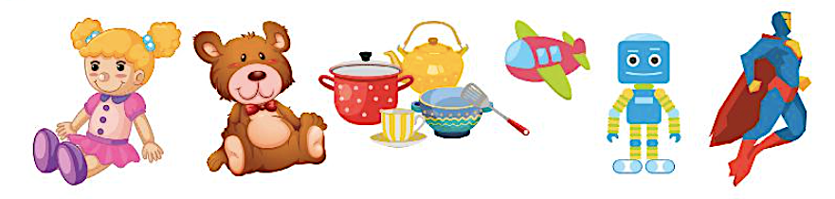
1. Kể tên những đồ chơi của em. Em thích đồ chơi nào nhất? Vì sao?
- Đồ chơi có đặc điểm gì?
- Vì sao em thích đồ chơi đó?

Slide 27
2. Viết 3 – 4 câu tả đồ chơi của em.
(1) Em chọn tả đồ chơi nào?
(4) Tình cảm của em với đồ chơi đó như thế nào?
(2) Nó có đặc điểm gì? (hình dạng, màu sắc, hoạt động, …)
Tả đồ chơi
(3) Em thường chơi đồ chơi đó vào những lúc nào?

Slide 28
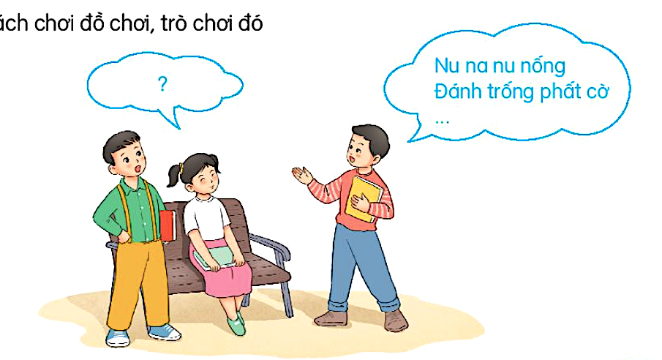
Đọc mở rộng
1. Tìm đọc các bài đồng dao về một số đồ chơi, trò chơi.
2. Nói với bạn:
Nu na nu nống
Đánh trống phất cờ
- Tên của đồ chơi, trò chơi.
- Cách chơi đồ chơi, trò chơi đó.
….

